Slide 1


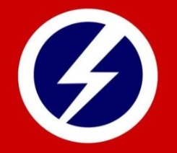
KSCB092
Fašizmus
A jeho špecifiká v Európe a Ázii
Jakub Drábik
Jaro 2022

Slide 2
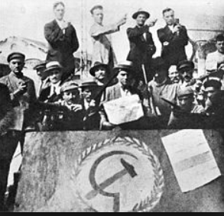
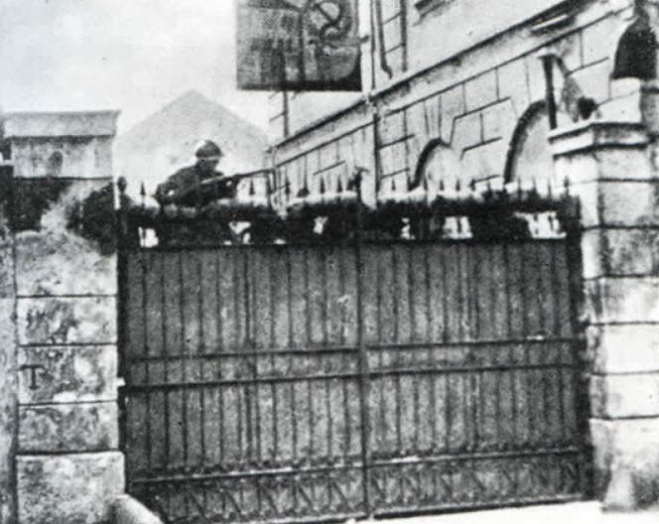
Piazza San Sepolcro, 23.3.1919
Taliansko po vojne chaos
Zmrzačené víťazstvo (vittoria mutilata)
Roky 1919 a 1920 sú známe tiež ako Biennio Rosso (Červené bienále, alebo Dva červené roky)
1919: 1663 štrajkov + 208 štrajkov farmárov
1920: 1881 + 189

Slide 3
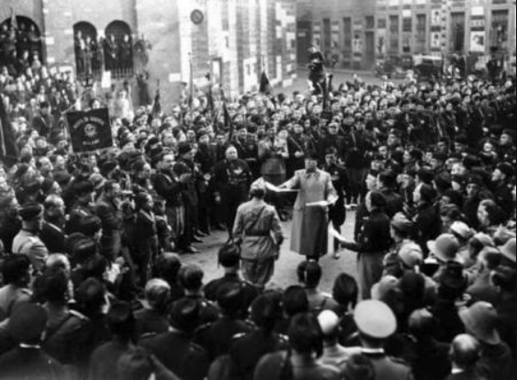
Piazza San Sepolcro, 23.3.1919
Cez 100 ľudí sa stretlo na Piazza San Sepolcro
Stretko zvolal 36-ročný novinár a zapálený nacionalista Benito Mussolini (bývalý člen PSI – socialistickej strany)
Vznik Fasci Italiani di Combattimento (Talianske bojové zväzky)

Slide 4
Taliansko po vojne
Snaha o odvrátenie katastrofy
Silná ľavica: Komunisti, anarchisti, radikálna ľavica
Gabriele D´Annunzio – Fiume/Rijeka
Futurizmus a Filippo Marinetti (na San Sepolcro bol tiež)
Fašizmus v tomto období snaha o syntézu medzi pravicou a ľavicou (Marinetti + Mussolini) – nejasné, čo to znamená

Slide 5
Fasci –prvý program
Prvý „program“ Fasci di combattimento 30. marca 1919 na stránkach Il Popolo d´Italia.
zlátanina rôznych, často protichodných ideí vytrhnutých z programu iných politických strán:
zrušenie monarchie, znárodnenie priemyslu, špeciálne dane pre tých, ktorí na vojne zbohatli, konfiškácia cirkevného majetku, hlasovacie právo pre ženy, zrušenie senátu, osemhodinový pracovný čas, fixná minimálna mzda alebo veľmi vágne formulovaná požiadavka na participáciu robotníkov na riadení priemyslu (akým spôsobom, nebolo jasné)

Slide 6
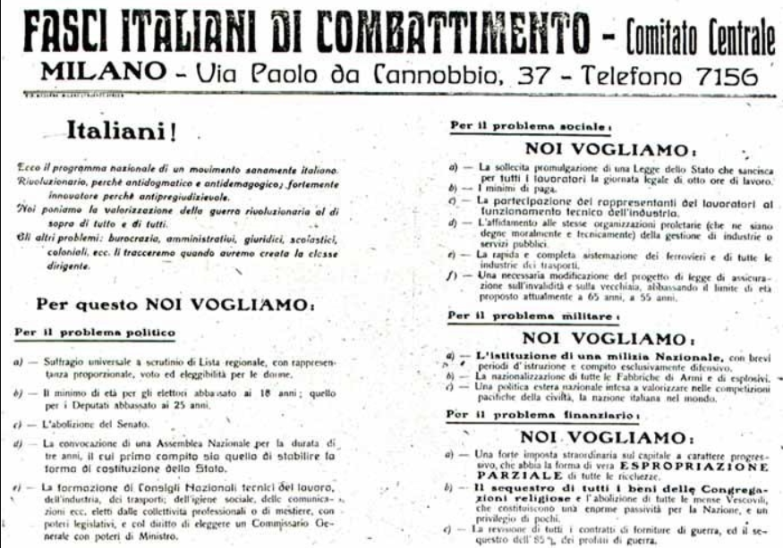

Slide 7
násilie
Program nejasný, ideológia nevyformovaná (možno nejasné, možno oportunizmus)
Voľby november 1919 fasci v Miláne 4796 hlasov, hnutie dokopy 870 členov
ALE: mnoho prvých členov Fasci bývalí príslušníci špeciálnych jednotiek talianskej Kráľovskej armády počas prvej svetovej vojny, tzv. Arditi
Arditi vedení Cesare Maria De Vecchim

Slide 8
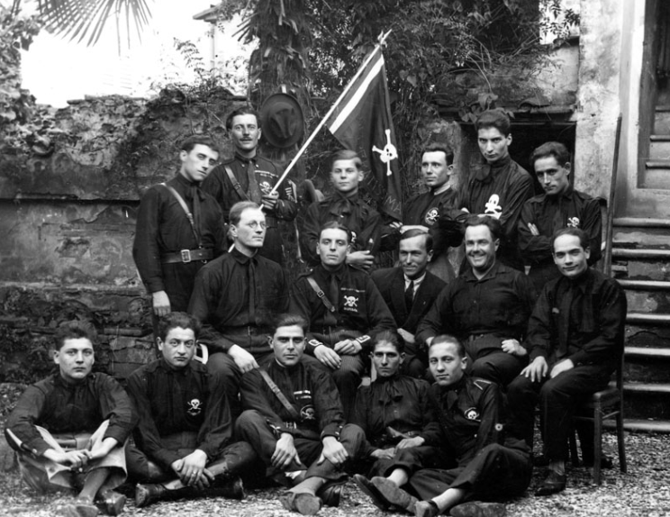

Slide 9
Squadrismo
cca 1920 každé Fascio – ktoré bolo vlastne napodobeninou milánskej bunky Fasci Italiani di Combattimento, koordinovanej z centrály – dostalo príkazom založiť svoje akčné jednotky (squadre d´azione), známe ako squadristi.
„čiernokošeliari“ (Camicie Nere) – čierne košele prevzali od Arditi a od štrajkujúcich robotníkov, ktorí ich používali a ktorí ich prevzali od anarchistov

Slide 10
Taliansko 1920
Taliansko v chaose, 1920 štrajky, vo voľbách víťazní socialisti (PSI) zaviedli mnoho nepopulárnych opatrení
Napr. v Pádskej nížine, zaviedli nariadenie, podľa ktorého sa každý statkár, ktorý najímal na prácu na poli robotníkov, musel najprv nahlásiť na socialistickú sprostredkovateľňu práce. Tam mu pridelili robotníkov, ktorých však nemohol zamestnať len na sezónne práce, ale na celý rok. Musel im pritom vyplatiť omnoho vyššie mzdy, než doteraz a zabezpečiť lepšie pracovné podmienky
Statkári hľadali podporu u fašistov

Slide 11
Od jesene 1920 sa začal postupný nárast počtu členov Fasci
Squadrismo – násilie, bitky + pre mladých mužov dôkaz maskulinity, sociálna skupina a organizačný rámec pre „kariérny postup“
Polícia, armáda a poriadkové sily často sympatizovali s fašistami
Obľúbený mučiaci prostriedok fašistov ricínový olej - laxatívne účinky, symbolické = očista tela, očista národa (dobre popísal napr. Umberto Eco v knihe Tajuplný plameň Kráľovnej Loany)

Slide 12
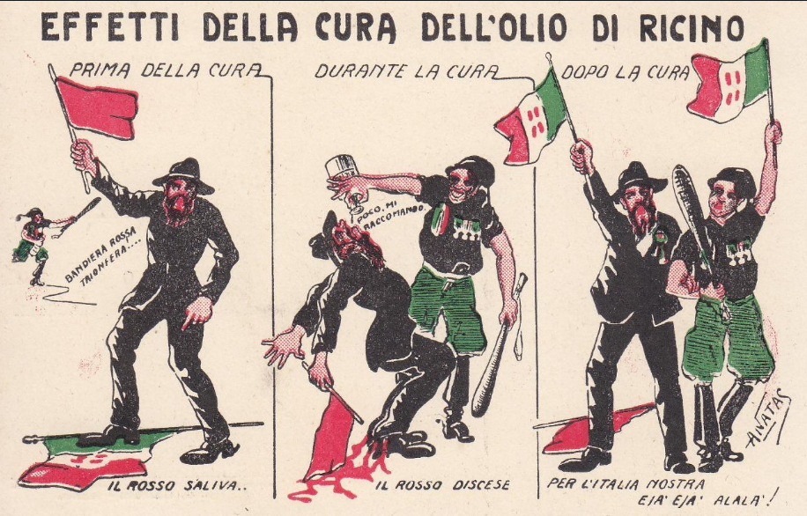

Slide 13
Násilnosti
v roku 1920 násilne zomrelo 172 socialistov, 10 členov Ľudovej strany, štyria fašisti a 51 nevinných náhodných chodcov. Počet vážne zranených v tom roku sa pohyboval okolo čísla 1600.
V období štyroch mesiacov medzi januárom (leden) a aprílom (duben) 1921 zomrelo 102 osôb, z toho 41 socialistov, 25 fašistov, 20 policajtov a 16 náhodných obetí.
Fašisti boli vďaka svojim „úspechom“ čím ďalej tým trúfalejší
Ústredná vláda a štát ako taký nebol schopný udržať verejný poriadok

Slide 14
Transformácia hnutia
20-tisíc členov v decembri (prosinec) 1920
takmer 100-tisíc v apríli (duben) 1921
187 588 v máji (květen) 1921.
Do konca roka 1921 malo Mussoliniho hnutie 830 miestnych buniek a štvrť milióna členov
Program stále nejasný, mnoho protichodných sľubov – ALE fašizmus jediná možnosť záchrany

Slide 15
Squadrismo - problém
Na čele síce bol Mussolini, no faktickú reálnu moc v jednotlivých oblastiach držali miestni velitelia ako Italo Balbo (1896 – 1940) vo Ferrare, Dino Grandi (1895 – 1988) v Bologni alebo Roberto Farinacci (1892 – 1945) v Cremone.
Po vzore etiópskych „vojvodcov“ si hovorili termínom „ras“
Ras v preklade „hlava,“ malo to symbolizovať rozhodujúcu moc daného „rasa“ v oblasti. Rasi mali vo svojich provinciách pomerne voľnú ruku

Slide 16
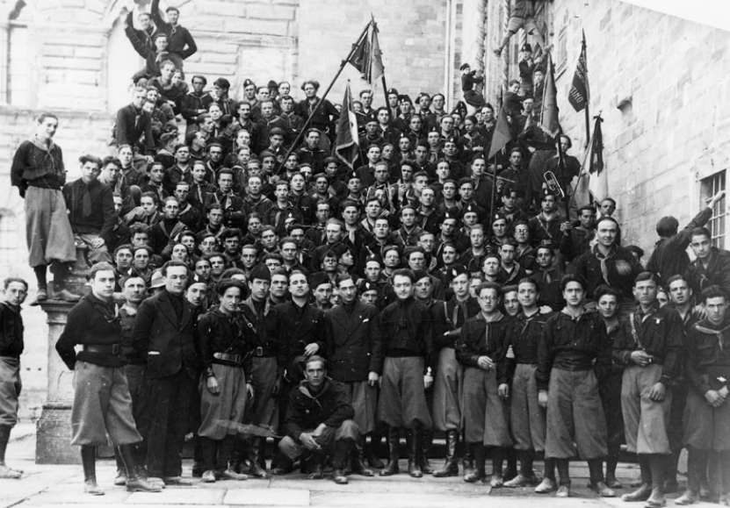

Slide 17
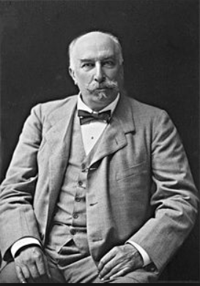
Voľby 1921
Fašisti nárast sily – skúsený premiér Premiér Giovanni Giolitti (1842 – 1928) sa rozhodol ich využiť
V máji 1921 mali byť v Taliansku voľby a Giolitti pozval do koalície i fašistov
Národný blok (Blocchi Nazionali)

Slide 18
Voľby 1921
Fašisti 35 kresiel z 535 – zanedbateľné, ale stali sa súčasťou širokej antisocialistickej koalície
Giolitti bol presvedčený, že so všetkými svojimi skúsenosťami a politickou agilnosťou dokáže Mussoliniho bez akéhokoľvek problému ovládať a využívať na svoje ciele
Mussolini navyše problémy s rastúcou silou ras-ov

Slide 19
Na ceste k moci
Mussolini – konsolidácia moci v strane & snaha ukázať rešpektovanejšiu tvár:
komisia, ktorá mala očistiť hnutie od kriminálnych živlov
pacifikačný pakt s PSI: dohoda, podľa ktorej by sa polovojenské jednotky jedných i druhých prestali v uliciach navzájom napádať
významný odpor v hnutí

Slide 20
Na ceste k moci
Mussolini: 18.8. 1921 rezignácia z čela hnutia
Bez neho – hnutie stratené, uprosili ho naspäť
Prerod z hnutia na stranu
Na kongrese v Ríme medzi 7. a 10. novembrom (listopad) 1921 vznikla Národná fašistická strana, Partito Nazionale Fascista (PNF); Mussolini - > DUCE
Stále ale snaha nevyzerať príliš radikálne – Mussolini napr. chodí v tomto období v smokingu, ako štandardný politik

Slide 21
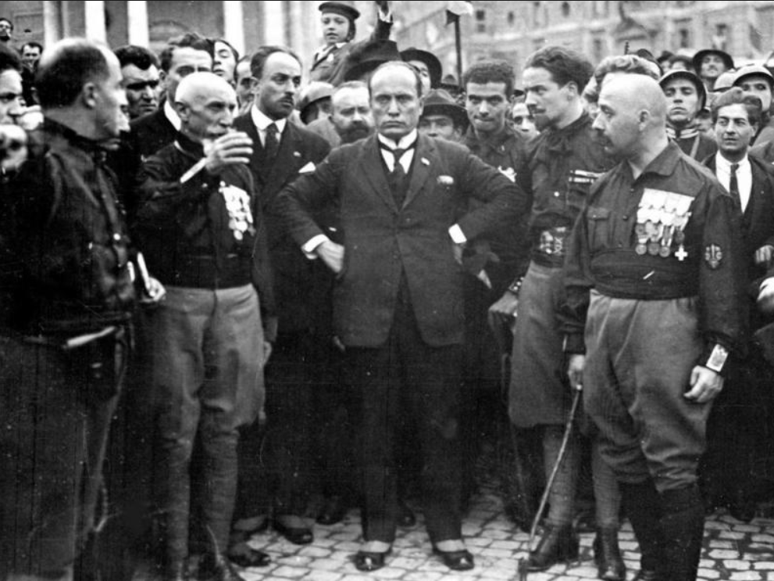

Slide 22
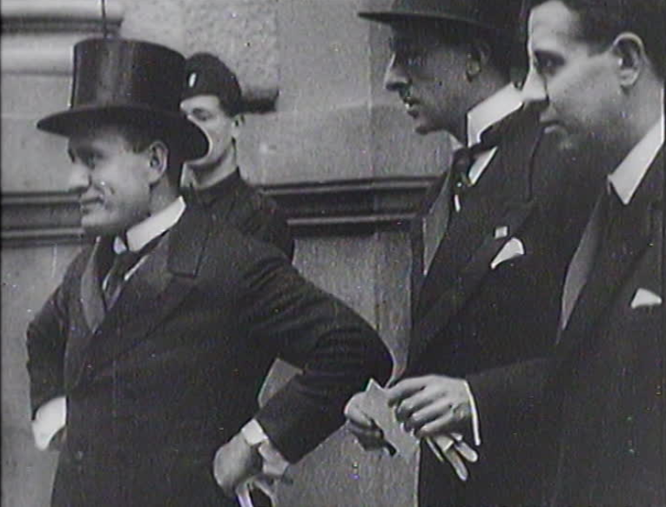

Slide 23
Fašizmus ako politická strana
V straníckej organizácii mal Mussolini lepšiu kontrolu nad ras-mi (mnohí hnutie opustili)
Počet členov cca 220 000
Vznik mnohých organizácií:
Národná fašistická federácia univerzitných skupín (Federazione Nazionale Universitaria Fascista)
ženské skupiny, fasci femminilli
rôzne odborové skupiny napojené na fašistov sa zjednotili do Confederazione Nazionale delle Corporazioni Sindicali (CNCS)

Slide 24
Fašizmus ako politická strana
Vlastný špecifický štýl (kopírovanie D´Annunzia): vlajky, pochody, uniformy, ceremónie, nové symboly a piesne či heslá na skandovanie
hnutie malo vojenský, mýtický a náboženský charakter, ktorý ho úplne odlišoval od iných politických projektov
kryštalizovala i ideológia hnutia. Fašizmus „vstrebával“ rôzne ideologické prúdy a myšlienky (futurizmus, revolučný syndikalizmus, squadrizmus, kresťanstvo, a mnoho ďalších), pevným jadrom však ostával mýtus o znovuzrodení národa

Slide 25
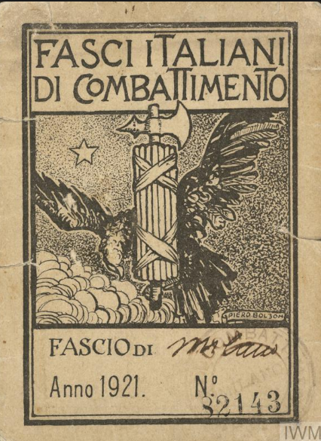


Slide 26
Taliansko začiatku 20. rokov
Taliansko: nestabilná vláda, násilie na uliciach, štrajky, štát nemá moc pevne v rukách
Kolabujúca ekonomická a sociálna situácia
Squadristi prikročili k ešte agresívnejšiemu postupu ako doteraz. Drancovali a pálili kancelárie a budovy socialistov či sídla ich novín, postupne dokonca prikročili k zaberaniu celých miest (Ferraru, Bolognu, Cremonu, Ravennu a ďalšie)

Slide 27
Vláda v stave totálneho rozkladu
Približne od februára (února) 1922 už prakticky nemala vláda v rukách výkonnú moc.
Štátny aparát sa rozpadal, len málo policajných a vojenských jednotiek bolo lojálnych neustále sa meniacej vláde neschopnej riešiť základné problémy obyvateľstva
Marxistická PSI chcela revolúciu po vzore boľševikov, kresťanskí demokrati konzervatívne ideály + „liberálna“ koalícia s fašistami = nemožné vytvoriť vládu

Slide 28
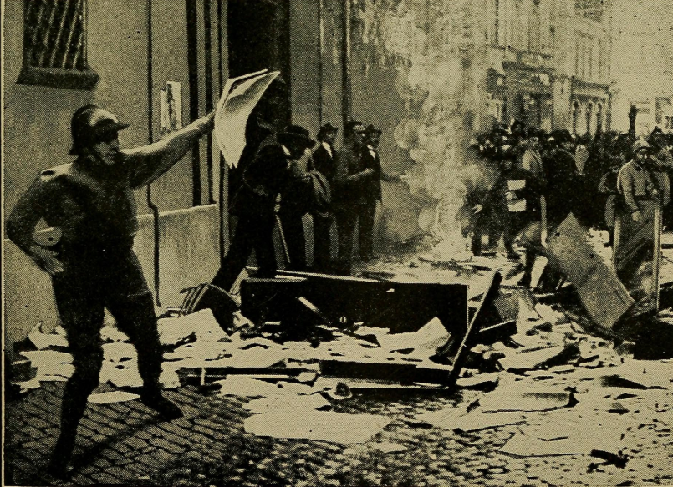

Slide 29
Pochod na Rím
Mussolini sa rozhodol situáciu využiť
24. októbra (říjen) 1922 fašistický kongres v Neapole
Mussolini pred davom asi 60-tisíc ľudí vyhlásil, že „náš program je jednoduchý, chceme v Taliansku vládnuť!
Rozkaz čiernokošeliarom, aby sa zmocnili verejných budov, rekvirovali vlaky a zhromaždili sa na strategických miestach v Ríme
„Pochod na Rím“ začal

Slide 30
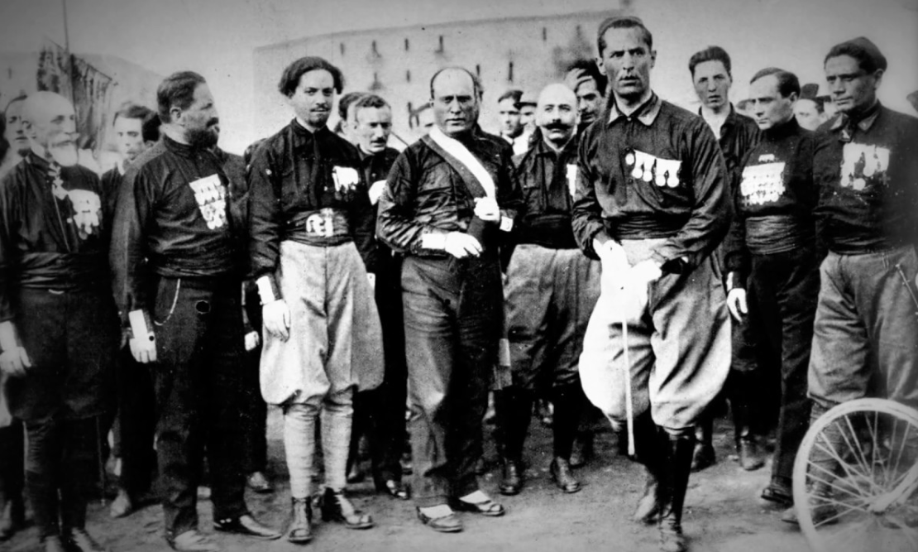
Pochod na rím
„Pochod na Rím“ mali viesť štyria fašistickí lídri (Quadrumviri)
Mussolini sa medzitým skrýval v Miláne. V prípade neúspechu na vlak a útek do Švajčiarska

Slide 31
Pochod na rím
Premiér Facta zareagoval rýchlo a razantne.
Do hlavného mesta povolal spoľahlivé vojenské jednotky lojálne vláde a polícii rozkázal, aby zadržala vlaky s fašistami v prípade, že sa dostanú do mesta.
Začal prípravy na zavedenie stanného práva
Približne 400 policajtov, ktorých dokázal Facta zmobilizovať, zadržalo asi 20-tisíc čiernokošeliarov a držalo ich mimo mesta

Slide 32
Pochod na rím
približne 9000 fašistov sa ráno 28. októbra 1922 do Ríma dostavilo
Facta žiadal od kráľa povolenie na stanné právo a použitie dostupných vojenských jednotiek,
kráľ Viktor Emanuel III. najprv súhlas, no potom sa zľakol. Predpokladal, že i keby došlo k rozohnaniu fašistov, stále ovládali sever krajiny a mohlo by dôjsť k značnému krviprelievaniu. Navyše si (bezdôvodne) nebol istý lojalitou armády

Slide 33
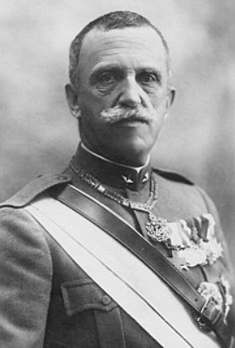
Pochod na rím
28. októbra (říjen) premiérsky ponúkol post Mussolinimu
Mussolini pricestoval vlakom 30. októbra 1922.
Mussolini: „Pane, ospravedlňujem sa za svoj odev, prichádzam však z bojového poľa.“
Začiatok budovania legendy – dodnes funguje (fotografie naaranžované 31. októbra sa bežne používajú ako ilustračné zábery pochodu na Rím – nie je to pravda)

Slide 34
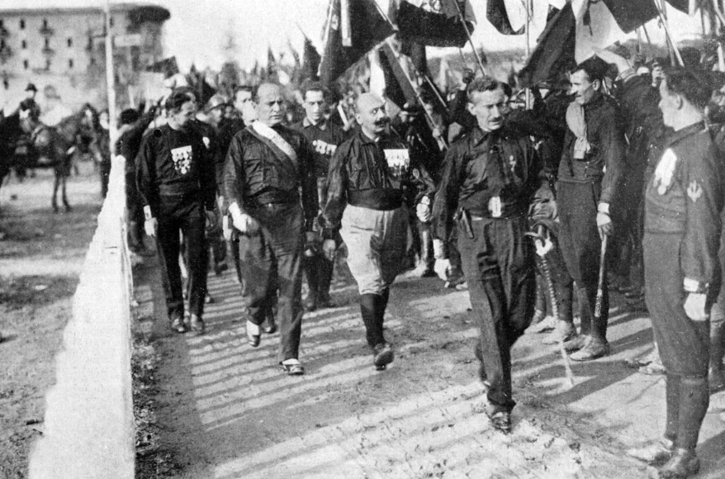
31. Říjen 1922

Slide 35
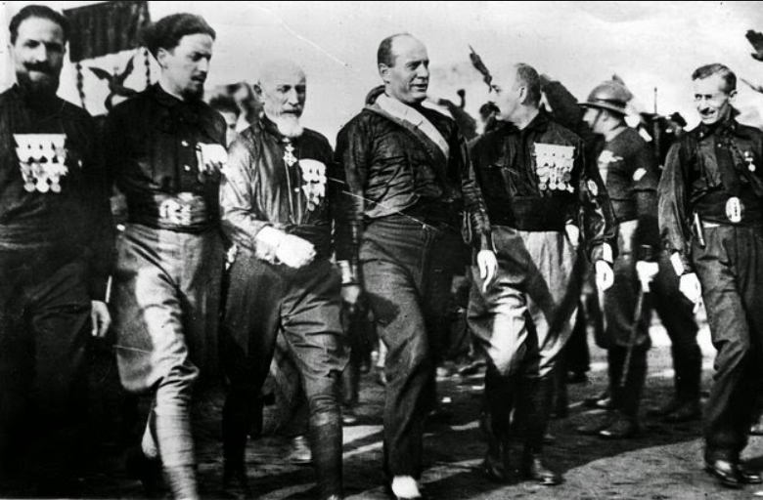

Slide 36
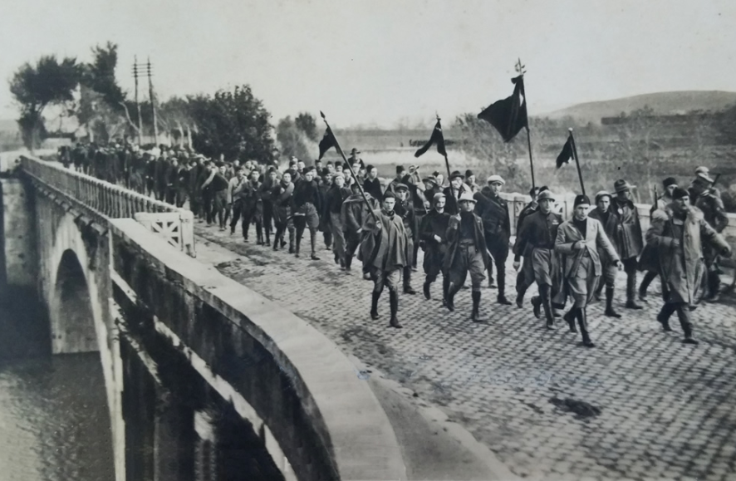

Slide 37
Mussolini Premiér
koaličná vláda s nacionalistami, populistami a dokonca časťou liberálov
Fašisti sa dostali k moci legálne
Mussolini premier + mal na starosti i zahraničnú politiku. Zo zvyšných 13 ministrov však boli fašisti len traja
Mussolinimu moc, ale nie absolútna moc
Vlastne normálna vláda, nikto to zvlášť neriešil

Slide 38
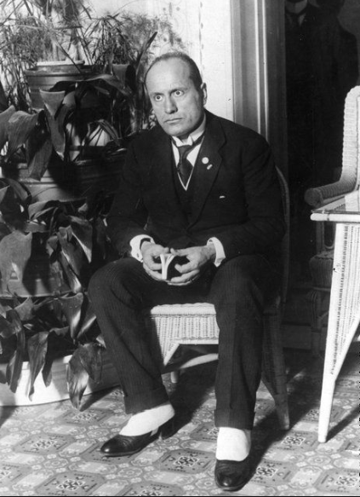
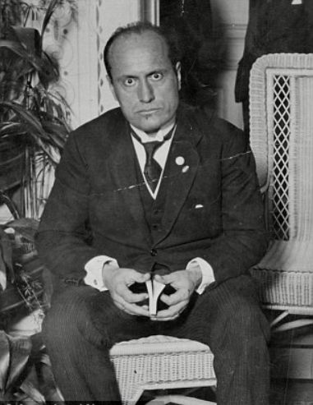
Mussolini

Slide 39
premiér
Mussolini spočiatku kalkulácie a pragmatické chovanie – chcel absolútnu moc, zatiaľ nevedel ako
rozdiel medzi fašistickou ideológiou, teda tomu, čomu fašisti veria – a politickým programom, ktorý prispôsobujú okolnostiam podľa potreby.
Duce nevedel, ako má vlastne znovuzrodené Taliansko vyzerať a odmietal sa na túto tému baviť hoc i so svojimi najbližšími. Tvrdil, že on ukazuje cestu a detaily by už mali riešiť experti

Slide 40
premiér
priority: pacifikácia, národná disciplína a riešenie ekonomických problémov - > Mussoliniho vláda získala dôveru
prvou prioritou bola náprava ekonomickej situácie: ministrom financií sa stal liberál Alberto De Stefani (1879 – 1969)
presadzoval hodnoty laissez-faire, presný opak fašistickej ekonomickej politiky

Slide 41
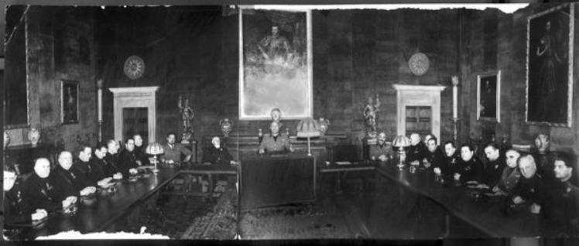
De-radikalizácia PNF
V decembri 1922 Mussolini zriadil Veľkú fašistickú radu (Gran Consiglio del Fascismo)

Slide 42
Čierne košele
transformoval stranícku milíciu (Squadristov) na Dobrovoľnú milíciu pre štátnu bezpečnosť (Milizia Volontaria per la Sicurezza Nazionale)
všetky výdavky na čiernokošeliarov mal pokrývať štát
Ale – aj štátna kontrola, ako vyšší velitelia tejto organizácie mali byť menovaní dôstojníci regulárnej talianskej armády
poriadok a zároveň to bol krok na ceste k splynutiu štátnych a straníckych organizácií

Slide 43
Stabilizácia moci
Mussolini premiér, ale v parlamente stále len 50 kresiel z 535; nový volebný zákon: akákoľvek strana, ktorá získa aspoň 25 percent hlasov, dostane v parlamente dve-tretiny kresiel
Apríl (duben)1924 nové voľby
PNF v koalícii Národného bloku (Lista Nazionale alebo jednoducho Listone)
Zastrašovanie, propaganda: 65,7 %, 374 z 535 kresiel; na 22 rokov posledné voľby v Taliansku

Slide 44
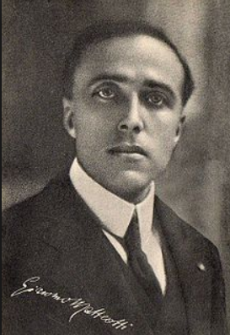
Matteotti
30. mája (květen) 1924 v parlamente vystúpenie
Tvrdil, že voľby boli sfalšované, ľudia donútení hlasovať za fašistov násilím, výsledky podvodom a že fašisti v skutočnosti podporu talianskeho ľudu nemajú.
Žiadal, aby boli výsledky volieb vyhlásené za neplatné

Slide 45
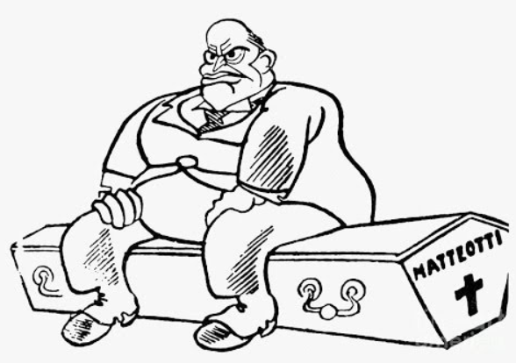
MatteottI
20. júna (červen) 1924 na chodníku pri rieke Tiber auto – únos
Telo sa našlo 16. augusta (srpen)
Vražda nikdy nevyšetrená

Slide 46
Aventínska opozícia
po Matteottiho únose väčšina socialistických, liberálnych a katolíckych poslancov opozície na protest odišla z parlamentu a vytvorili tzv. Aventínsku opozíciu
Vyhlásili sa za pravých reprezentantov talianskeho ľudu a od kráľa žiadali zosadenie Mussoliniho a obnovenie občianskych slobôd
Opozícia ale nejednotná, rozhádaná, rozličné pohľady na to ako bojovať proti fašizmu
Mussoliniho podporil kráľ, priemyselníci i cirkev

Slide 47
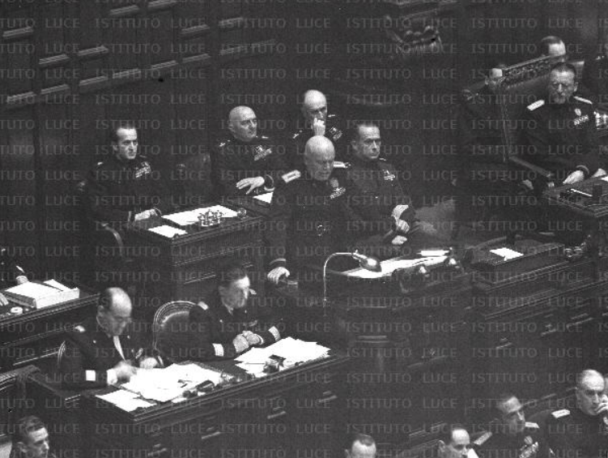
diktatúra
Mussolini po konzultácii s kráľom rekonštrukcia kabinetu – kozmetická, zmena niekoľkých ministrov
1925 – v Taliansku zavedená diktatúra
3.januára (leden) Mussolini prejav v parlamente:

Slide 48
diktatúra
„Vyhlasujem pred týmto zhromaždením a pred celým talianskym ľudom, že ja a len ja preberám politickú, morálnu a historickú zodpovednosť za všetko, čo sa stalo (...) Ľud nerešpektuje vládu, ktorá dovolí, aby ňou pohŕdali! Ľud chce, aby jeho dôstojnosť reflektovala aj dôstojnosť vlády a ja som to povedal už predtým – Čo je veľa, to je veľa! Taliansko, vážení páni, chce pokoj, chce stabilitu, ktoré mu dovolia pracovať. Tento pokoj jej dáme buď láskou, alebo, ak to bude nevyhnutné, silou. Môžete si byť istý, že do 48 hodín od tohto prejavu sa situácia vyjasní v každom ohľade. Všetci vieme, že to, čo ma motivuje, nie je osobný rozmar, nie je to prahnutie po moci, nie je to hanebná zlosť, ale jedine bezhraničná a spaľujúca láska pre otčinu.

Slide 49
diktatúra
Mussolini neklamal: do 48 hodín dostala polícia rozkazy:
aby zlikvidovala opozičné organizácie (111 ľudí zatknutých)
opozičné strany síce nezakázali hneď, opoziční poslanci ale dostali zákaz vrátiť sa do parlamentu.
zavedená cenzúra
zatvorené a zakázané boli slobodomurárske lóže (napriek tomu, že viacero slobodomurárov bolo i medzi fašistami).
3 nefašistickí ministri podali demisiu – nahradení fašistami
Kráľ schválil novú vládu 12. januára 1925

Slide 50
ekonomika
po definitívnom získaní moci pristúpila fašistická vláda k vytváraniu nového typu usporiadania hospodárstva a ekonomiky – korporatívneho štátu
Dve komisie, Giovanni Gentile, Alfredo Rocco
Nedokázali to vymyslieť
Giuseppe Bottai - Charta práce (Carta de Lavoro) – nedokázal nájsť kompromis, nakoniec Rocco, schválená začiatkom roku 1927
Korporatívny štát len na papieri – propaganda ale všade šírila, že to funguje

Slide 51
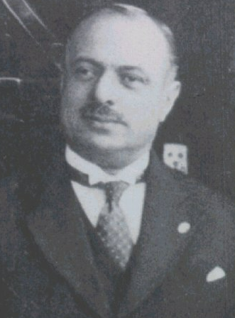
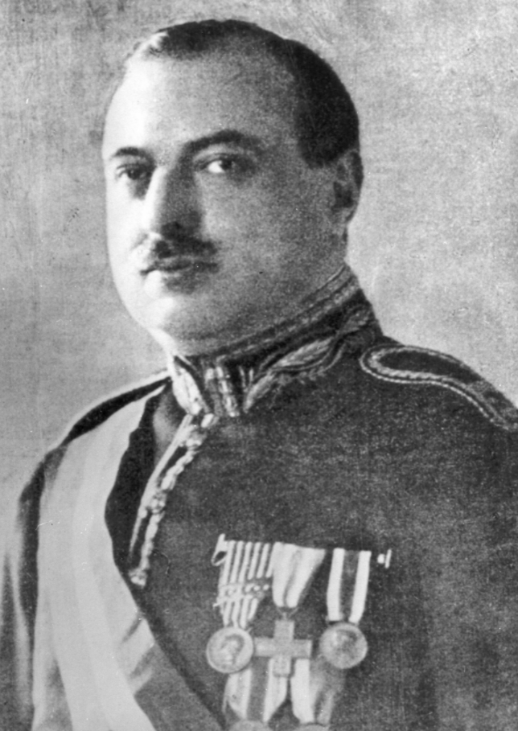
Alfredo Rocco

Slide 52
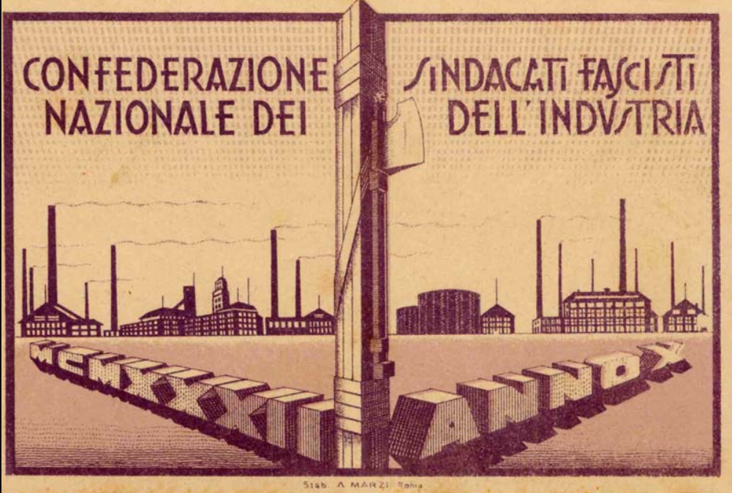

Slide 53
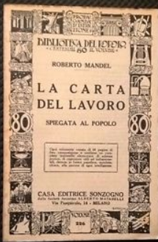
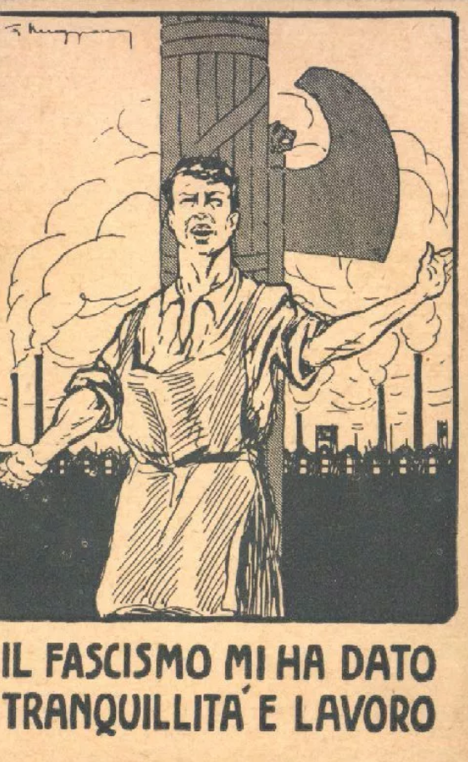

Slide 54
Fašistické hospodárstvo
Fašizmus nebol v ekonomickej oblasti tak revolučný, ako by sa mohlo zdať.
namiesto likvidácie hospodárskych elít s nimi spolupracoval – ak išlo o „biznis,“ fašisti sa dokázali správať veľmi pragmaticky a na ideológiu dočasne zabudnúť
V mnohých oblastiach sa dokázal správať absolútne pragmaticky a racionálne
Zlikvidoval odbory, dbal však tiež na to, aby sa nebúrili, a to zmesou sľubov, rôznych benefitov, ale i represiou

Slide 55
Fašistické hospodárstvo
nespochybňoval súkromné vlastníctvo ani súkromnú podnikateľskú iniciatívu, zároveň však zlikvidoval trhové hospodárstvo a ekonomiku reguloval.
Základným princípom fungovania je, že celá priemyselná a poľnohospodárska kapacita štátu je v rukách politických predstaviteľov režimu a je podriadená ich politickým rozhodnutiam (De Stefani musel 1925 preč)

Slide 56
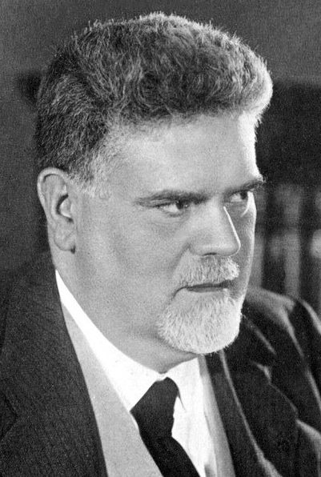
Totalitario
Giovanni Gentile – Mussolini ho poveril, aby filozoficky rozpracoval termín totalitario, ktorý mal symbolizovať štruktúru nového štátu
Gentile – sám seba pasoval do role „filozofa fašizmu“

Slide 57
Totalitario
Snahy o totalitné ovládnutie spoločnosti:
Národná agentúra pre matky a deti (Opera Nazionale di Maternità ed Infanzia, ONMI)
Národný rekreačný klub (Opera Nazionale Dopolavoro, OND, známej ale len ako Dopolavoro)
Národná mládežnícka organizácia (Opera Nazionale Balilla, ONB)
Asociácia fašistických študentov univerzít (Gioventu Universitaria Fascista)

Slide 58
Totalitario
v roku 1937 vznikli v Ríme Cinecittà – obrovské filmové štúdiá
ministerstvo propagandy (Ministero per la stampa e la propaganda) – od 1937 ministerstvo ľudovej kultúry (Ministero della Cultura Popolare, známe pod skratkou MinCulPop)
Napriek všetkým snahám neúspech: Taliani si užívali možnosti, ktoré im štátom dotovaný systém prinášal, a fašistickú propagandu jednoducho ignorovali

Slide 59
TOTALITARIO
fašistom sa však nikdy nepodarilo dosiahnuť svoj ideál
Taliansko ostalo monarchiou a aj keď kráľ nemal prakticky žiadnu moc
PNF bola vlastne podriadená štátu, nie štát jej (ozbrojené zložky a Dobrovoľné milície)
Mussolinimu sa nikdy nepodarilo zlomiť ani vplyv cirkvi

Slide 60
súdnictvo
V roku 1926 bol zriadený Mimoriadny tribunál (Tribunale Speciale)
Medzi 1.1.1927 a 31.1.1929 4805 prípadov. 3904 z nich oslobodenie obvinených. 679 z 901, ktorí boli uznaní vinnými, dostalo trest menší ako tri roky, jeden odsúdený na smrť
Do r. 1940 9 rozsudkov smrti
Mussoliniho režim brutálny a represívny, nebol však vražedný a krvilačný (na rozdiel od nacizmu)

Slide 61
Dohoda s cirkvou
Kľúčovou pre režim bola spolupráca s katolíckou cirkvou, ktorá mala v Taliansku silné postavenie
1929 podpis Lateránskych zmlúv
Dôležitý konkordát, ktorý rieši práva cirkvi a slobodu vyznania) a politická zmluva, ktorá riešila tzv. rímsku otázku – Mussolini uznal existenciu Mestského štátu Vatikán ako suverénneho subjektu medzinárodného práva
rímskokatolícke vierovyznanie štátne náboženstvo, v triedach na školách mal byť umiestnený kríž a cirkevný sobáš získal občiansku platnosť

Slide 62
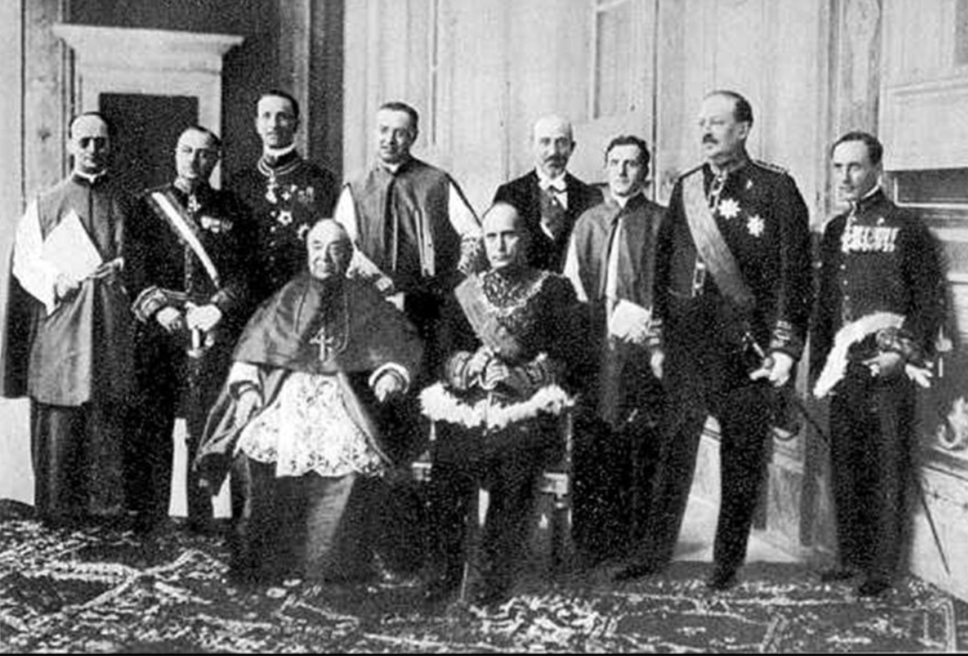

Slide 63
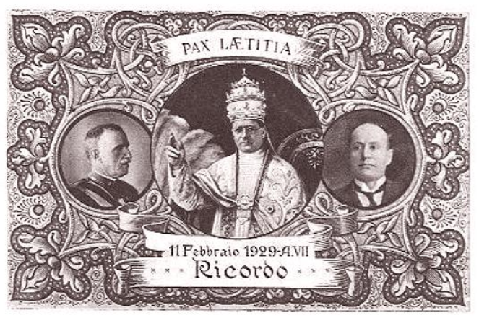
Kráľ – pápež - Duce

Slide 64
Romanità
Snaha o budovanie mýtickej komunity a návrat k „zlatej ére“
kult starovekého Ríma (Romanità)
používanie rôznych názvov (Duce z latinského dux – vodca, fasces)
premenovanie dňa práce na deň Ríma, fašistický pozdrav – zdvihnutá pravica s natiahnutou dlaňou
odvodzovanie hodností fašistických milícií od hodností rímskych légií (konzul, centurion, legionár a pod.), vojenské jednotky museli pochodovať ako rímski vojaci (passo romano)

Slide 65
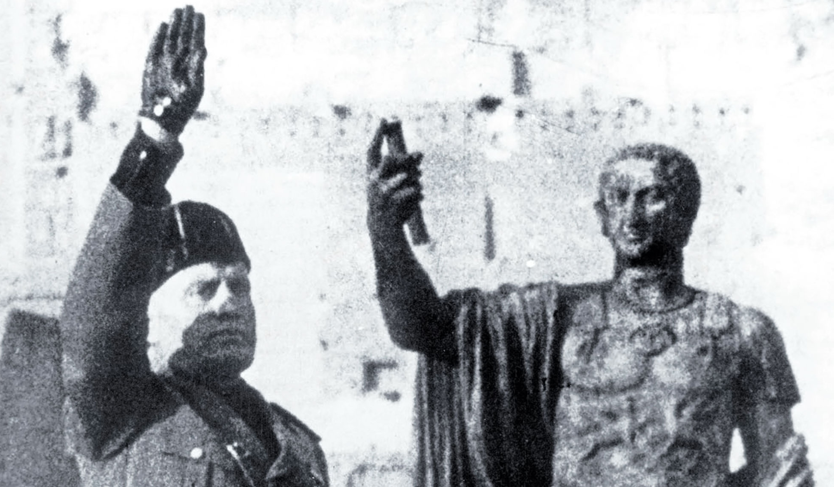

Slide 66
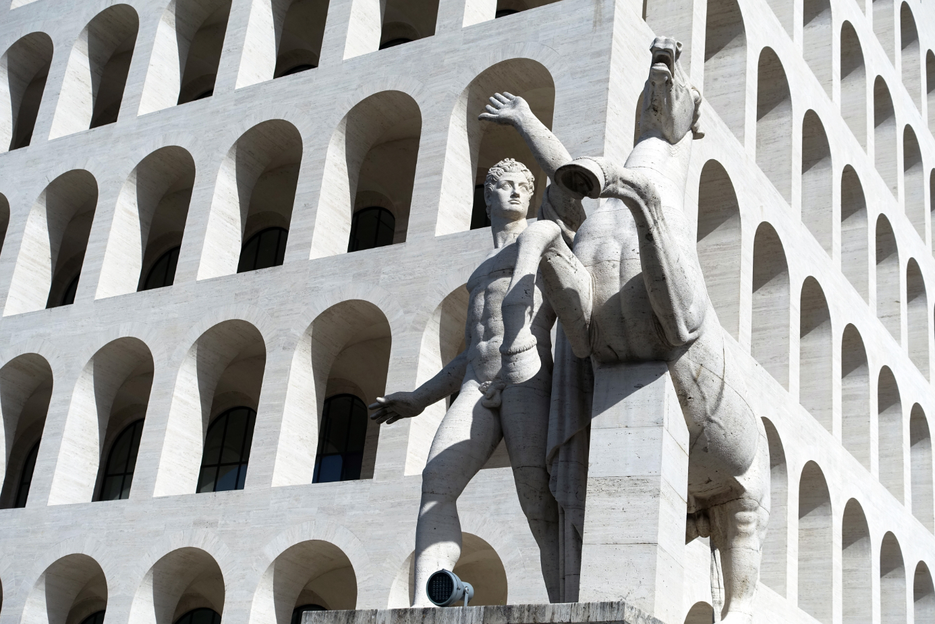

Slide 67
Romanità
Súčasť aj nová interpretácia dejín:
Podľa Rocca fašizmus ultimátnym vyjadrením neprerušenej intelektuálnej a myšlienkovej tradície od čias Rímskej ríše
po páde Rímskej ríše r. 476, sa hodnoty Ríma preniesli cez RK cirkev do renesancie - tá bola „znovuzrodením“ klasickej Romanità.
Renesanciu začiatok sociopolitického znovuzrodenia, Risorgimenta. To sa nevyhnutne muselo udiať, pretože božská „prozreteľnosť“ zabezpečila, aby „civilizačná misia“ (missione civilizzatrice) pokračovala

Slide 68
Romanità
Fašizmus podľa Rocca zavŕšením Risorgimenta
Mussoliniho diktatúra ako „historická nevyhnutnosť“.
Duceho vedenie znamenalo vytvorenie nového a tentokrát nesmrteľného „rímskeho“ poriadku (porovnaj s Tisícročnou ríšou A.H.)
roku 1926 nový kalendár, Era Fascista, ktorý sa písal v zásade rímskymi číslicami. Počítal sa od 29. októbra 1922, teda od pochodu na Rím – to bol deň 1 roku 1. Písal sa však ako „Anno I. E. F.“, rok 1 E. F., kde E. F. znamenalo Era Fascista (fašistickej éry)

Slide 69
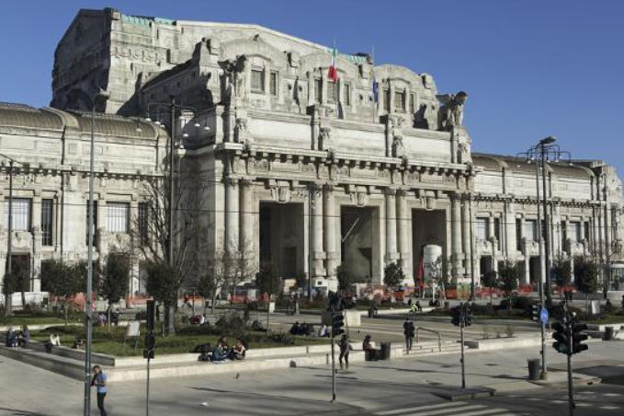
Milano centrale

Slide 70
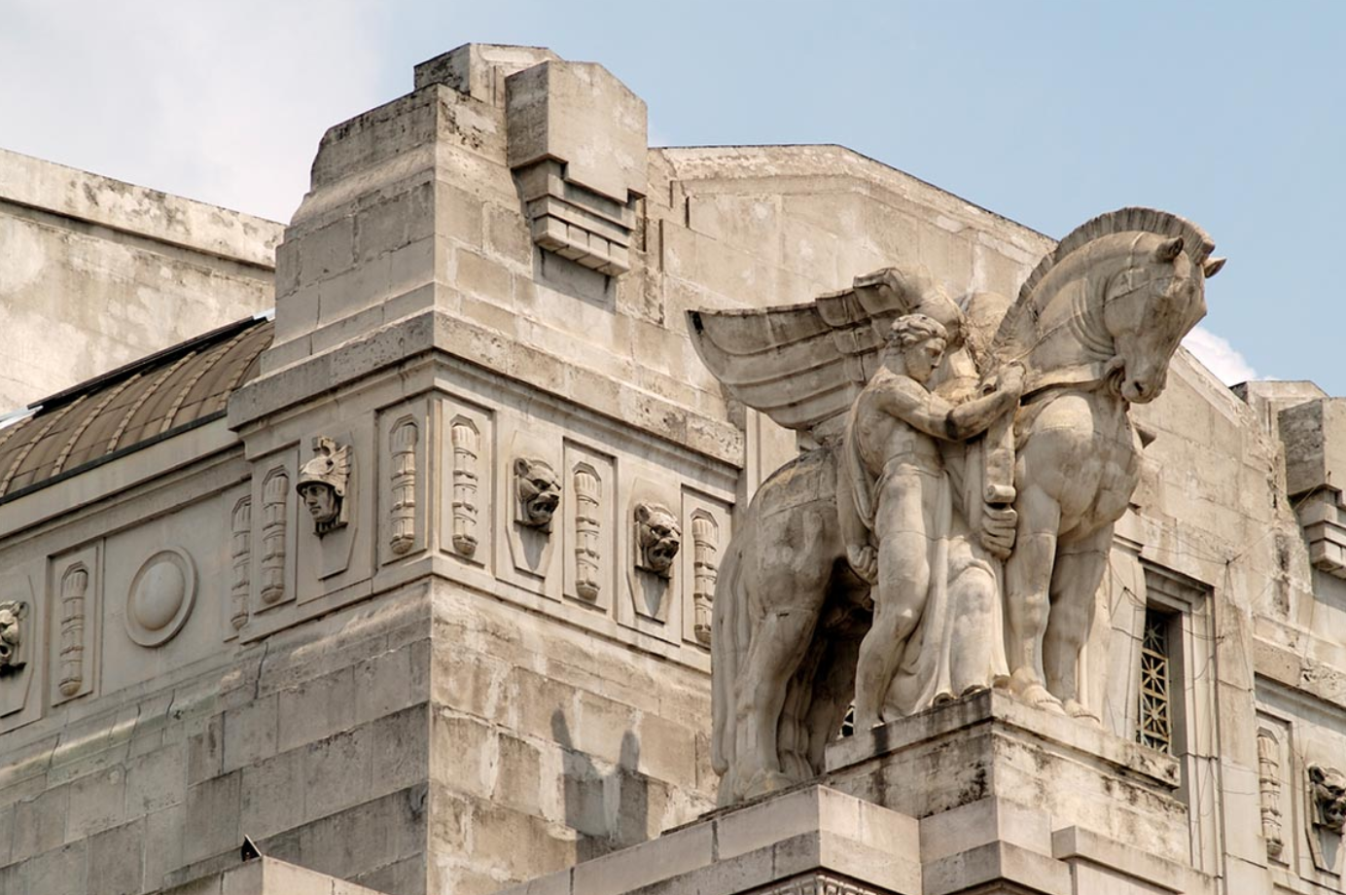

Slide 71
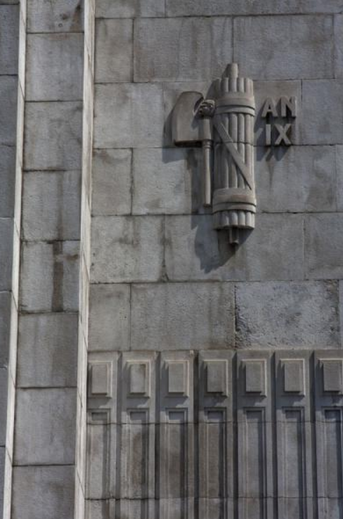
Milano Centrale:
Postavená 1931 – teda rok 9 Era fascista
Tieto symboly sú dodnes na železničnej stanici v Miláne

Slide 72
Mussolini na vrchole
Po obdobiach získania moci (1919 – 1925) a konštrukcie fašistickej diktatúry (1925 – 1929):
roky „konsenzu“ (Gli anni del concenso), ako ich nazval kontroverzný taliansky historik Renzo De Felice (1929 – 1936)
Propaganda – hospodárska kríza v Taliansku vďaka korporatívnemu štátu nie je (v skutočnosti priemyselná produkcia o 20 percent, významná časť bankového sektoru skolabovala)
Snahy zreformovať korporatívny systém – nefunkčné, jediný výsledok totálna kontrola štátu nad priemyslom i kapitálom (po ZSSR najväčšia štátna kontrola na svete)

Slide 73
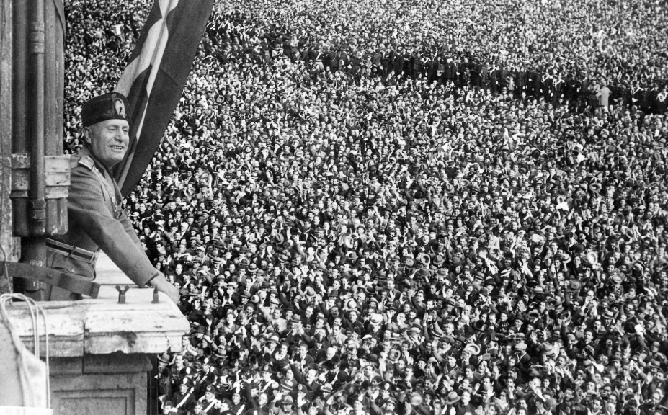

Slide 74
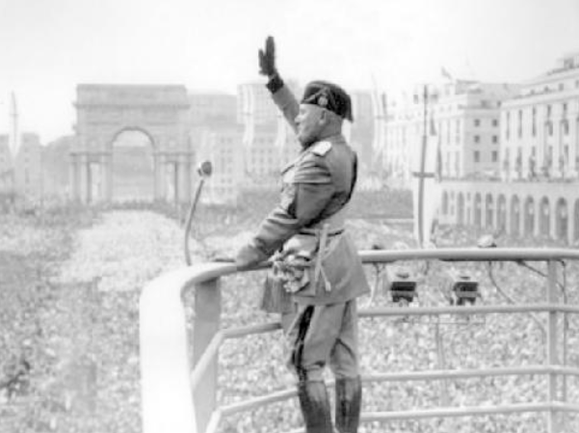

Slide 75
Mussolini na vrchole
Isté úspechy však režim zaznamenal:
celková priemyselná produkcia vzrástla oproti roku 1913 (ktorý je hodnotou 100) do roku 1938 v Taliansku na 153,8, pričom napríklad v Nemecku na 149,9 a vo Francúzsku len na 109,4.
Hospodárstvo pritom od roku 1922 do roku 1938 rástlo viac ako dvakrát rýchlejšie ako populácia – čo znamenalo, že Taliani boli v roku 1938 v priemere bohatší než v roku 1922.
V rokoch 1929 až 1939 narástlo talianske hospodárstvo o 16 percent. To odzrkadľovali aj štatistiky armády, podľa ktorých boli noví odvedenci vyšší a vážili viac

Slide 76
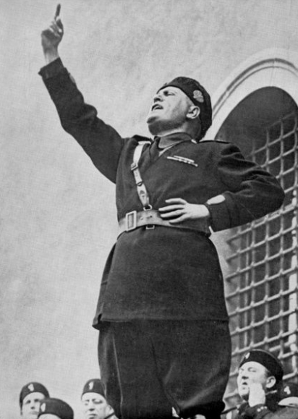
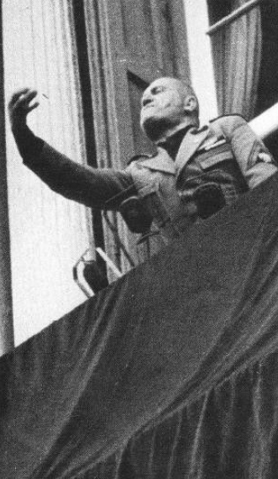

Slide 77
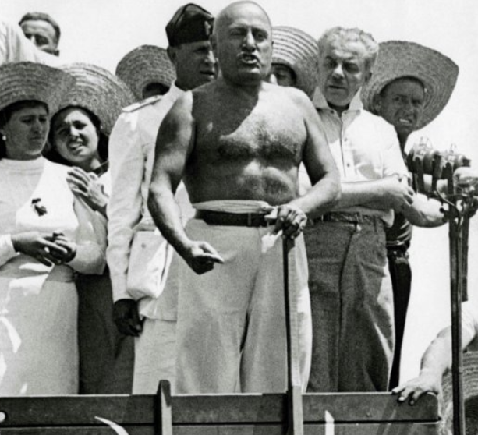

Slide 78
KULT VODCU
„Duce má vždy pravdu!“ (Il Duce ha sempre ragione!) alebo „Mussolini má vždy pravdu!“ (Mussolini ha sempre ragione!)
Mussolini: rodinný muž, milenec, otec rodiny, vojak, bežný človek, hrdinský letec, skrátka renesančný muž.
Svetlo v jeho kancelárii svietilo neprestajne vždy a to tak, aby to bolo vidieť z diaľky. Mussolini jednoducho nespal a vždy pracoval pre národ. Neskôr propaganda tvrdila, aby to bolo aspoň trochu uveriteľné, že pracoval 14 až 16 hodín denne
zákaz informovať o jeho narodeninách (Mussolini predsa nestarne)

Slide 79
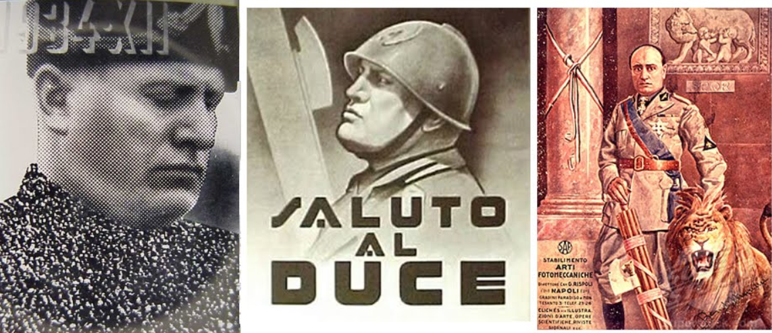

Slide 80
KULT VODCU
Šermoval, lyžoval, pretekal na autách, jazdil na koni, plával a lovil levy
Počas 1WW nezomrel ani v situáciách, kde by zomrel ktokoľvek iný, prežil „neprežiteľné“ pokusy o atentát, šrapnel prešiel jeho telom ako prešli šípy telom svätého Sebastiána – s tým rozdielom, že Mussolini prežil, trpel a obetoval sa za národ ako svätý František z Assisi, bol z chudobných pomerov ako Ježiš Kristus (jeho rodné mesto Predappio sa stalo pútnickým miestom), zastavil lávu z Etny, ktorá v roku 1928 vybuchla, svojou prítomnosťou vyriešil sucho v Líbyi (začalo pršať) a hluchonemý chlapec sa vyliečil len tým, že počúval jeho prejav

Slide 81
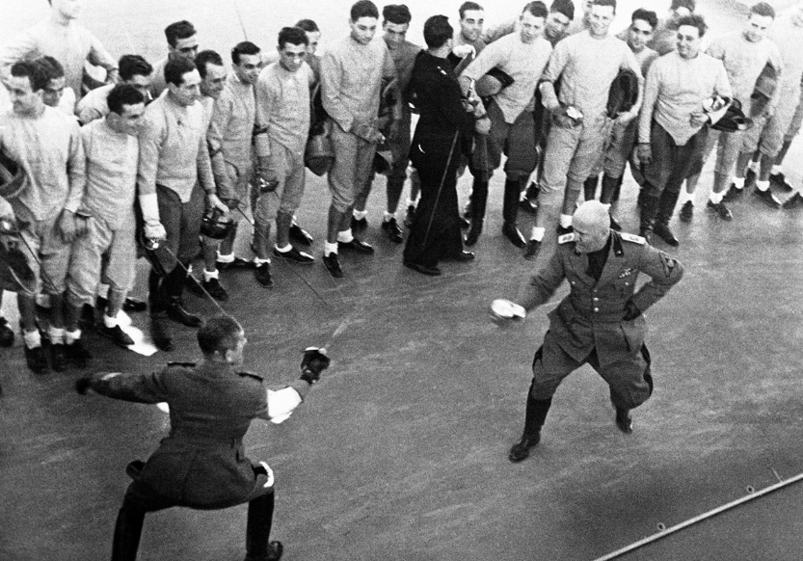

Slide 82
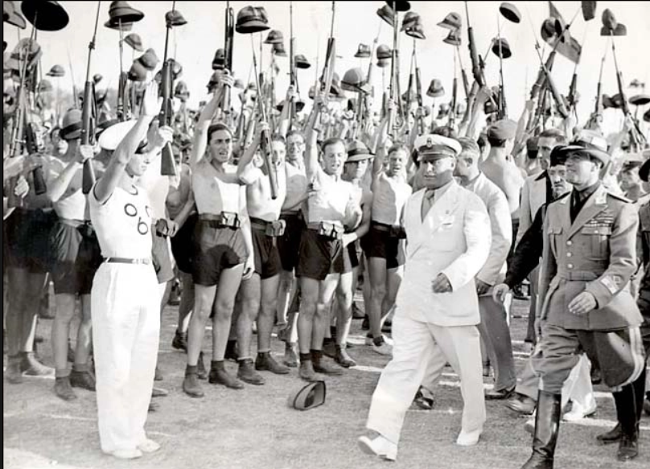

Slide 83
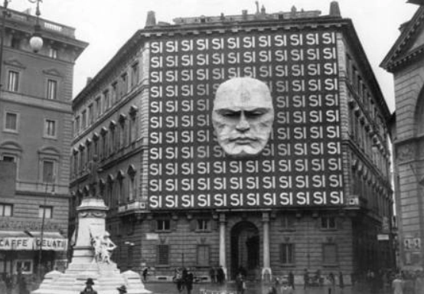

Slide 84
Represie
Cena za úspechy v hospodárstve: Vykorisťovanie robotníkov a roľníkov (platy klesali) + potreba expanzie
Zvýšená represia:
okolo 17-tisíc ľudí bolo v tzv. „vnútornom exile“ (confino)
polícia sledovala približne 160-tisíc Talianov ako podozrivých z možného nesúhlasu s režimom
Kampaň proti menšinám (Srbi, Chorváti, Slovinci): oficiálne označená za boj s teroristami

Slide 85
Per Necessità Familiare
Počet členov strany vyskočil na milión v roku 1932 (2,4 % populácie), presiahol číslo 1,8 milióna v roku 1934 a dosiahol viac ako 2,6 milióna v roku 1939 (približne 6 %)
Zákony z rokov 1932 – 1933 urobili členstvo v strane nevyhnutnosťou pre štátnych úradníkov. Bolo to súčasťou snahy fašistov o totalitnú spoločnosť a „fašizáciu“ Talianska, ktorá sa im inak veľmi nedarila
PNF – ľudovo nazývaná aj Per Necessità Familiare – pre potreby rodiny (ak chcel niekto dosiahnuť významný – a dobre platený – úradnícky post, musel byť v strane – do PNF veľa oportunistov a kariéristov)

Slide 86
10 rokov dobrého správania
Fašisti prvých 10 rokov vzorní na medzinárodnopol. scéne
v roku 1932 prevzal Duce vedenie ministerstva zahraničných vecí opäť osobne
Expanzívna politika
Akčné výbory pre univerzalitu Ríma (Comitati d´Azione per l´Universalità di Roma, CAUR)

Slide 87
Zahraničná politika
Koncepcie:
Spočiatku mediterraneità, zjednotenie všetkých kultúr na troch kontinentoch v oblasti Stredozemného mora pod vládou fašistov
Čoskoro impero, obrovské talianske impérium v severnej a východnej Afrike
Nakoniec latinità – teda zjednotení všetkých národov, ktoré boli dedičmi rímskej a katolíckej kultúry (teda nielen európske krajiny, ale i celá Južná Amerika).

Slide 88
expanzia
Mare Nostrum: nové plánované talianske impérium znovuzrodenej Rímskej ríše
Invázia do Etiópie 1935 - Mussolini to označil za boj o Spazio vitale, vojna v Etiópii rasistická
počas kampane v Etiópii hovoril Mussolini i o medzinárodnom židovskom sprisahaní, ktoré bolo zodpovedné za sankcie proti Taliansku
Postupne taliansko-nemecké zbližovanie (počas vojny v Španielsku)

Slide 89
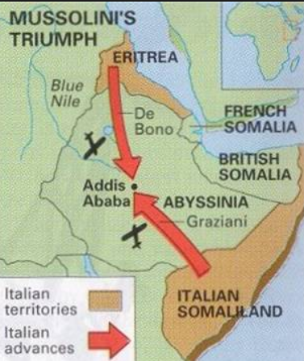

Slide 90
Rasizmus & antisemitizmus
1938 Manifest fašistického rasizmu (Manifesto della razza), podľa ktorého boli Taliani Árijci a absolútne odlišní od Židov
nasledovali rasové zákony (Leggi razziali), namierené zvlášť proti Židom: obmedzili ich občianske slobody, zakázali knihy a vylúčili Židov z verejných úradníckych miest a vyššieho vzdelania.
Neskôr ich ďalšie zákony a nariadenia zbavili majetku, zakázali cestovať či ženiť/vydávať sa za Talianov a podobne.
Po začatí druhej svetovej vojny začal režim budovať svoje prvé koncentračné tábory

Slide 91
Pred vojnou
Ak chcel Mussolini naplniť svoje expanzívne ambície – musel sa spojiť s Nemeckom
O Československu hovoril ako o „Česko-Nemecko-Poľsko-Maďarsko-Rusíno-Slovensku“.
Francúzi „dekadentným národom“, „mŕtvou plutodemokratickou ideológiou“ a „príliš hlúpymi na to, aby boli nebezpeční“
Po vojne v Etiópii popularita dole – po Mníchove 1938 hrdina, veľký štátnik, mierotvorca

Slide 92
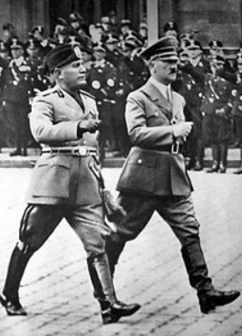
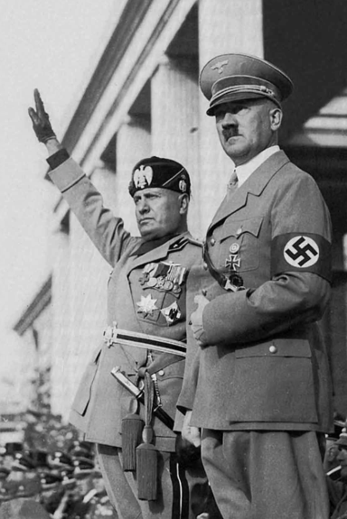

Slide 93
2WW
Taliansko počas 2WW:
Mussolini: „potrebujem len pár tisíc mŕtvych, aby som mohol na mierovej konferencii sedieť za stolom ako muž, čo bojoval.“
Albánsko (Apríl/Duben 1939), Francúzsko (Jún/Červen 1940), Britské Somálsko, Keňa, Sudán (August/srpen 1940), Egypt (September/září 1940), Grécko (október/říjen 1940), Juhoslávia (Apríl/Duben 1941), Tunis (koncom 1942)

Slide 94
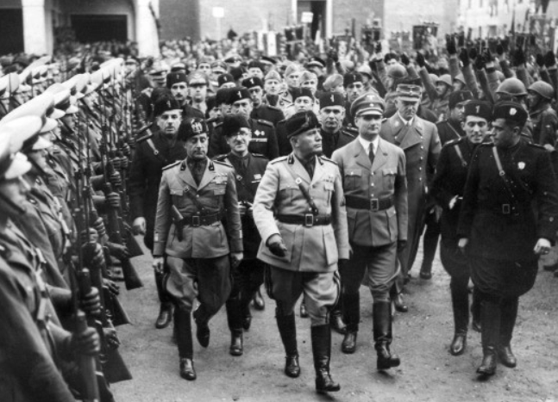

Slide 95
Paralelná vojna
Mussolini: „paralelná vojna“ (guerra parallela): separátne, no zároveň spojené vojnové úsilie v duchu vzájomného porozumenia a rozdelenia životného priestoru (Lebensraum vs. Spazio vitale)
Guerra parallela sa ale veľmi skoro ukázala ako utópia
Mussolini dokonca tajne nechal budovať pohraničné opevnenia na severe krajiny, v prípade nemeckého útoku

Slide 96


Slide 97


Lebensraum
Spazio vitale

Slide 98

Mussoliniho sklamanie
Koncom roka 1942 Mussolini lamentoval nad tým, že taliansky národ zlyhal vo svojej najdôležitejšej skúške a dôvodom bola podľa neho endemická lenivosť Talianov.
neaktivita samotnej strany, máj 1942: „Máme štyri milióny členov fasci, osem miliónov členov GIL (...) režim priamo konfroluje približne 25 miliónov ľudí (...) tak čo títo ľudia robia? Pýtam sa sám seba, čo robia?“

Slide 99
1942/1943
Spojenecké vylodenie v severnej Afrike na jeseň 1942, pád talianskej Líbye v máji 1943 a začiatok mohutnej sovietskej ofenzívy po bitke pri Kursku (júl 1943)
Hrozilo vylodenie anglo-amerických vojsk v samotnom Taliansku
Taliani nevideli vo vojne žiaden zmysel, Taliansku nemala čo priniesť. Severom krajiny otriasla v marci a apríli 1943 séria štrajkov, vojenské velenie konšpirovalo s plánom na coup d'état a spojenci bombardovali Rím.
Mussolinimu sa výrazne zhoršilo zdravie a upadol do depresie

Slide 100
1943
Po vylodení Spojencov na Sicílii 9. júla (červenec) 1943 žiadal Dino Grandi zasadanie Veľkej fašistickej rady, ktoré sa nekonalo už štyri roky.
Zasadanie V.F.R. v noci z 24. na 25. júla 1943
Skoro ráno 25.7. Grandi (ktorý mal po celý čas pri sebe pre prípad núdze ručný granát) krátku prestávku - využil ju na pozbieranie podpisov do petície odvolávajúcej Mussoliniho z premiérskeho postu a vyzývajúcej kráľa, aby prevzal moc.
Hlasovanie sa skončilo 19:7 v prospech odvolania Mussoliniho

Slide 101

Dino grandi

Slide 102
1943
Nový premiér maršal Pietro Badoglio
mal rokovať so Spojencami o mieri. To sa podarilo dohodnúť 8. septembra (září) 1943
12.9. však Operácia Dub (Unternehmen Eiche) – únos Mussoliniho z väzenia nacistami (Otto Skorzeny) a dosadenie späť na čelo krajiny
Vznik Talianskej sociálnej republiky (Repubblica sociale Italiana), hl.mesto v kúpeľnom mestečku Saló pri Lago di Garda (odtiaľ tiež označenie Republika Saló)

Slide 103

Republika Saló

Slide 104
Radikalizácia
Veronský manifest, ktorý žiadal popravu všetkých členov Veľkej fašistickej rady, ktorí hlasovali za odvolanie Mussoliniho
Čierne brigády (Bridate Nere, celý názov Corpo Ausiliario delle Squadre d'azione di Camicie Nere): brutálna polovojenská jednotka pozostávajúca z prepustených kriminálnikov a fanatických fašistov určenej na boj s partizánmi a domácou opozíciou.

Slide 105



Slide 106
Republika saló
Nástupcom PNF sa stala Republikánska fašistická strana (Partito Fascista Repubblicano, PFR)
Návrat k pôvodnym radikálnym požiadavkam fašizmu
zvláštny mix revolučného socializmu, republikánskeho ultranacionalizmu, antisemitizmu a katolicizmu.
Žiadali socializáciu hospodárstva, zrušenie monarchie a tvrdý postup proti Židom, ktorých charakterizovali ako nepriateľov národa

Slide 107
Republika saló
likvidácia „stáročia trvajúcich britských intríg,“ zničenie „kapitalistického systému a boj proti plutokratickým národom“ a „vykorisťovanie prírodných zdrojov Afriky pre dobro aj Európanov,
súčasťou plánov bolo samozrejme tiež vytvorenie nového poriadku v Európe založeného na dvoch veľkých zónach vplyvu – nemeckej a talianskej
násilie squadrismu späť
Popravy tých, čo „zradili“

Slide 108
Republika saló
Po septembri 1943 sa začali i deportácie talianskych Židov do koncentračných táborov
Neefektívne, úteky do hôr, nechuť „zašpiniť si ruky“ v jasne prehratej vojne
celkový počet mŕtvych dosiahol 7682, 83% talianskej židovskej populácie prežilo – po Dánsku najviac
V krajine občianska vojna
27. apríla 1945 Mussolini zadržaný, 28. apríla popravený

Slide 109


